Slide 1
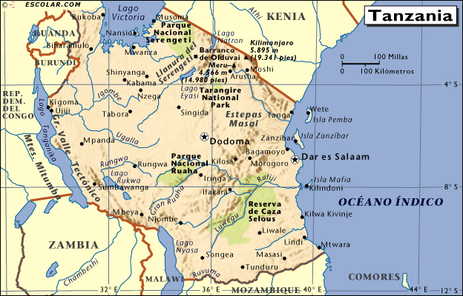

Slide 2
1.- Describe de manera general las características geográficas de Tanzania
2.- ¿Cuál es la localización de la capital de Tanzania?
3.- En una línea recta de ciudad de Liwale y Musoma…..¿Cuál es la distancia entre ambas? ……¿Qué características geográficas importantes se cruzan?
4.- El paralelo 4º S cruza este país …..¿Cuáles son las coordenadas de estos puntos?
5.- ¿Cuáles son las principales elevaciones de este país?
6.- ¿Qué ciudades tendrían más o menos estas coordenadas:
10°40′S, 39°00′E
2°31 ′ S, 32°54 ′ E
5°30′S, 32°50′E

